Slide 1
Assistente
virtual - VAL
Diga “olá VAL!”

Slide 2
No Brasil...
6,95% possuem deficiência motora
Aproximadamente 23,9% da população se declaram com algum tipo de deficiência
(IBGE, 2016)

Slide 3
“As tecnologias de reconhecimento de voz não são sistemas exclusivamente destinados à acessibilidade, mas tem servido com sucesso nessa área.”
— LIMA FILHO e WAECHTER, 2013

Slide 4
Sobre interface e gerenciador de janelas

Slide 5
“O computador e sua interface representam uma ferramenta cognitiva, uma extensão da memória, uma prótese cognitiva que permite tratar melhor a informação. É importante que se conheça como os processos cognitivos humanos se desenvolvem para a concepção de próteses cognitivas compatíveis com eles.”
— CYBIS, 2003

Slide 6
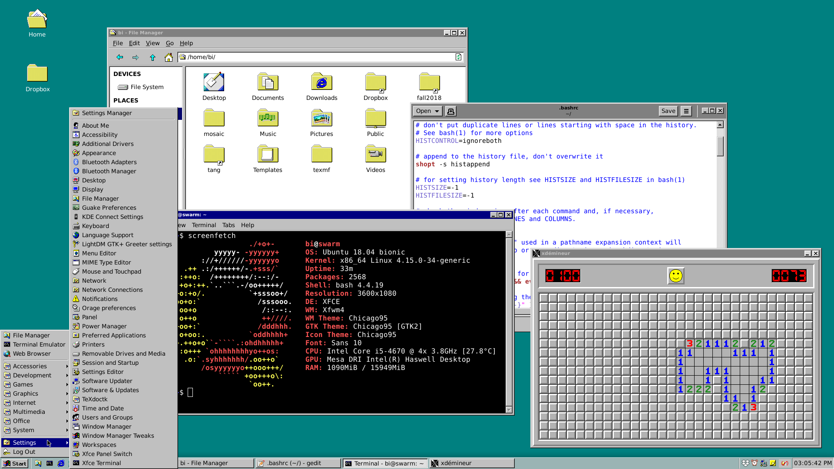

Slide 7
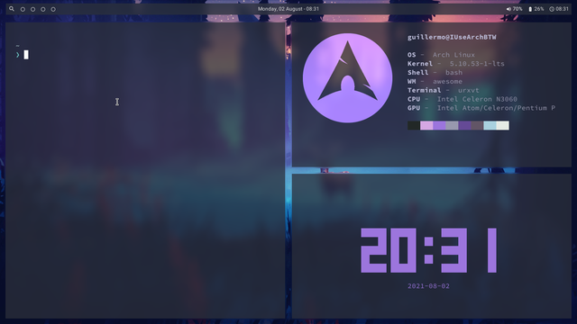

Slide 8
i3wm
“O mecanismo do i3 (o i3WM) pode ser controlado através de um socket UNIX e realiza a comunicação pelo utilitário i3-msg. Esta interface pode enviar qualquer comando disponível no arquivo de configuração do i3 para utilizar teclas de atalho.”
— STAPELBERG, 2012

Slide 9
Objetivo
Construção de uma assistente virtual para controlar o gerenciador de janelas i3WM no Linux através de comandos por voz

Slide 10




Bibliotecas
Speech
Recognition
Sphinx4
Watson
Speech to Text

Slide 11
Dificuldades
01
02
Distros modernas
Incompatibilidade
Linux
> Python 3.6
PyAudio + Pyttsx3
> Python 3.6
03
!?
Gerenciador de pacotes
Solução
O usuário vai fazer o
UPDATE do Python!!!
Ambiente virtual
PyENV ou ASDF

Slide 12
Dificuldades
01
02
Distros modernas
Incompatibilidade
Linux
> Python 3.6
PyAudio + Pyttsx3
> Python 3.6
03
!?
Gerenciador de pacotes
Solução
O usuário vai fazer o
UPDATE do Python!!!
Ambiente virtual
PyENV ou ASDF

Slide 13
As soluções
01
02
Festival Speech Synthesis System
Shell Script
Library
C++
Shell Script

Slide 14



O ambiente de teste

Slide 15
Engenharia de software!
Um caso de amor e ódio

Slide 16
...Requisitos
 | História do usuário | Requisitos funcionais
1 | Personalizar os comando da VAL | O sistema permitirá que o usuário crie e carregue configurações personalizadas
2 | Informasse caso o comando seja inválido | O sistema deverá informar o usuário caso o comando não seja encontrado
3 | Fosse capaz de controlar as janelas da interface | O sistema controlará as janelas da interface gráfica

Slide 17
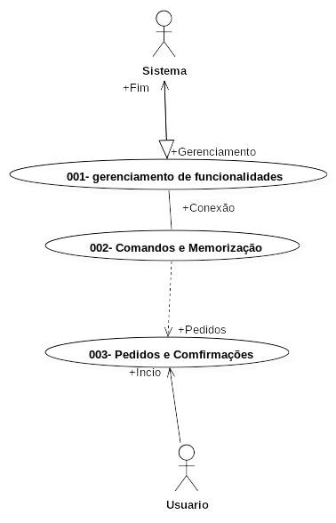
Caso de uso

Slide 18
Fluxo da aplicação
Comando válido
$ firefox –-new-window
Usuário
VAL, abrir firefox
Comando inválido
Este comando não existe

Slide 19
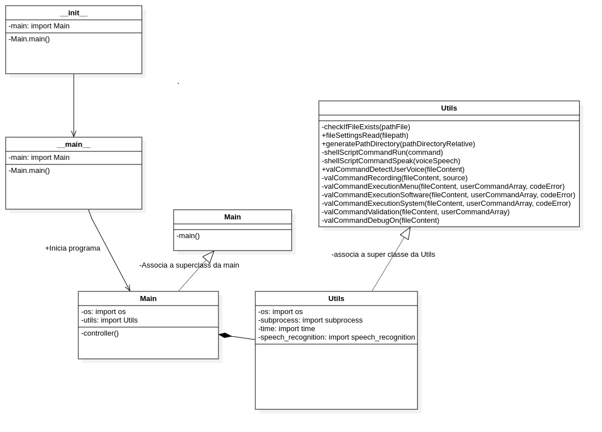
Diagrama de classe

Slide 20
Diagrama de componentes

Slide 21
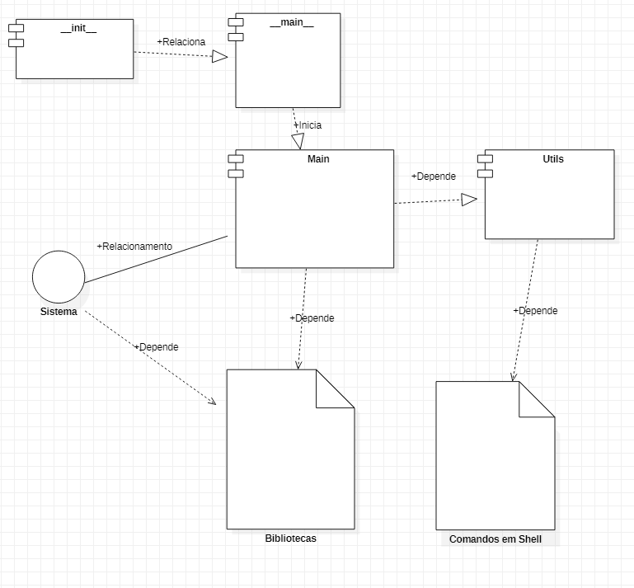
Visão geral

Slide 22
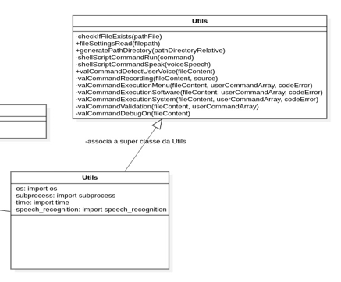
Comandos executados

Slide 23
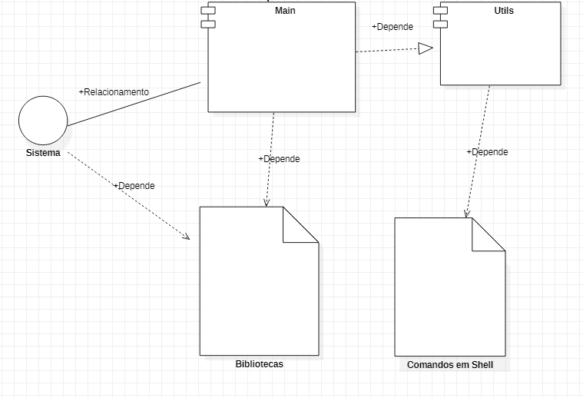
Relacionamento
entre sistemas

Slide 24
Resultados
Incluindo execução do projeto

Slide 25
Limitação do
projeto
Detecção da voz
Speech Recognition

Slide 26
System window move right
System volume up
VAL
Software Firefox
Comandos suportados
System brigthness up
System window close

Slide 27
Execução do projeto
Disponível em:
https://www.youtube.com/watch?v=tDrHvsXkOZE

Slide 28
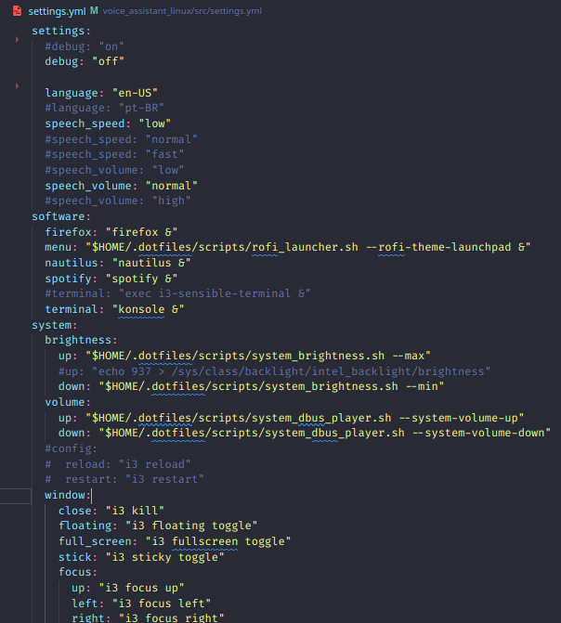
Arquivo de configuração
Formato YAML

Slide 29
Conclusão
Tiling window manager (i3WM)
+ assistente virtual = s2

Slide 30
Um trabalho feito por
Henrik Beck
Victor Henrique Ranalli
Orientado por
Manuel F. Paradela Ledón

